Slide 1
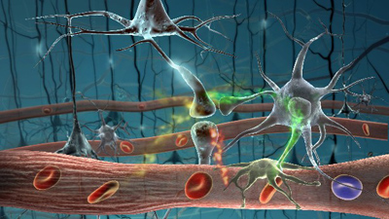
Лекционен курс по физиология за студенти от специалност „медицина” на МУ-Плевен
МЕДИЦИНСКИ УНИВЕРСИТЕТ – ПЛЕВЕН ФАКУЛТЕТ ПО МЕДИЦИНА ЦЕНТЪР ЗА ДИСТАНЦИОННО ОБУЧЕНИЕ
Автор
доц. д-р Боряна Русева, д.м.

Slide 2
Lecture course in physiology for students of specialty "medicine“ at Medical university - Pleven
MEDICAL UNIVERSITY – PLEVEN
FACULTY OF MEDICINE
DISTANCE LEARNING CENTER
Author: Assoc. Prof. Boryana Ruseva, MD, PhD

